Slide 1


Mapa de las Organizaciones de la Sociedad Civil 2023
21 de agosto 2024

Slide 2
Agenda
Contexto: Sociedad Civil y fundaciones.
Necesidad de actualización del Mapa de las OSC
Metodología
Principales resultados
Reflexiones finales

Slide 3

Contexto: Sociedad Civil y fundaciones

Slide 4
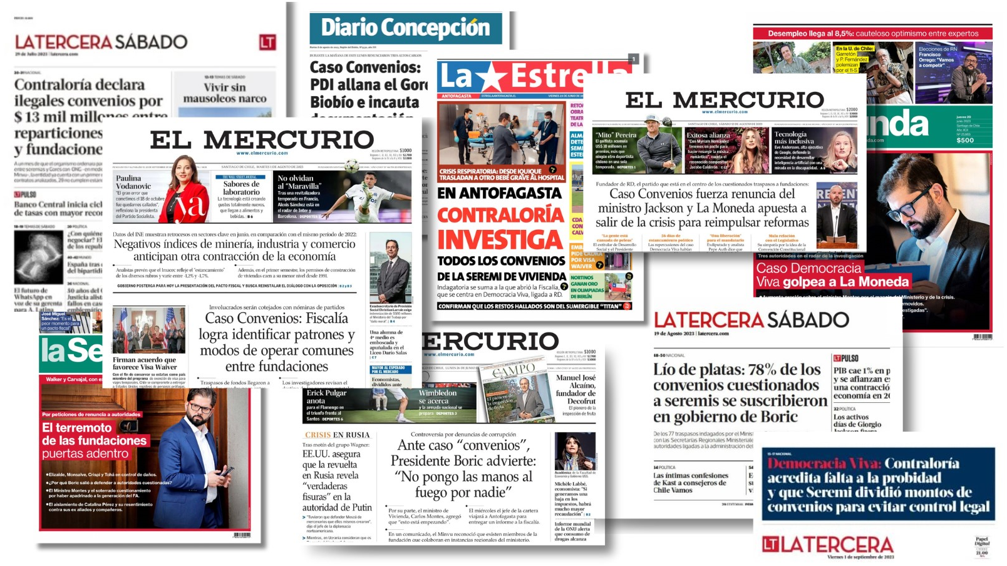

Slide 5
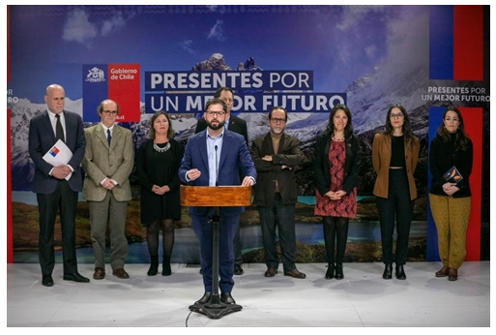
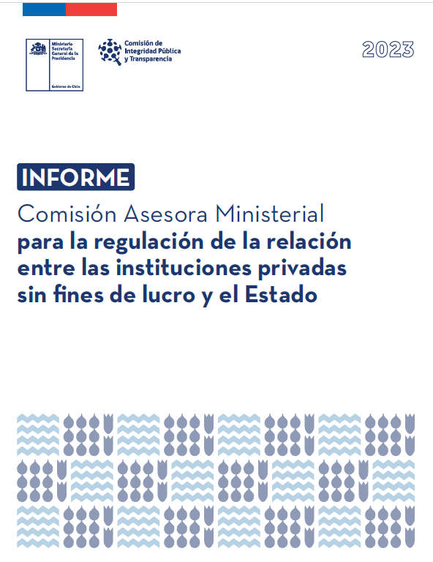
Notes:
a) Identificar y efectuar un diagnóstico de las fortalezas, debilidades, oportunidades y amenazas en la relación de colaboración existente entre las IPSFL y el Estado;
b) Proponer al Ministerio mecanismos de fortalecimiento que aseguren una mayor eficacia y transparencia en la vinculación de las IPSFL con el Estado, qu faciliten el conocimiento por parte de la ciudadanía del uso de los fondos que se les entregan;
c) Proponer al Ministerio las modificaciones a los requisitos de gobernanza, transparencia financiera e integridad de IPSFL colaboradoras del Estado que resulten necesarias e idóneas para garantizar el adecuado uso de los recursos públicos;
d) Revisar y proponer al Ministerio modificaciones a los mecanismos de control y rendición de cuentas existentes respecto de los recursos públicos que se entreguen a las IPSFL, así como medidas para prevenir los conflictos de intereses, y
e) Proponer al Ministerio modificaciones al régimen existente de sanciones por el mal uso de los recursos públicos que se entreguen a las IPSFL.
Comisión en cifras: 45 días, 30 sesiones, 42 audiencias, 58 propuestas ciudadanas, 46 recomendaciones de políticas públicas
Falta de impulso de modernización del Estado permanente – más que proactividad, reacción
Otras comisiones previas sirvieron de antecedente y base de este informe
Política de Estado y romper inercias
Equilibrar mayor y mejor regulación con evitar excesiva burocratización, carga para continuidad de servicios y eficacia y eficiencia de bienes y servicios públicos

Slide 6
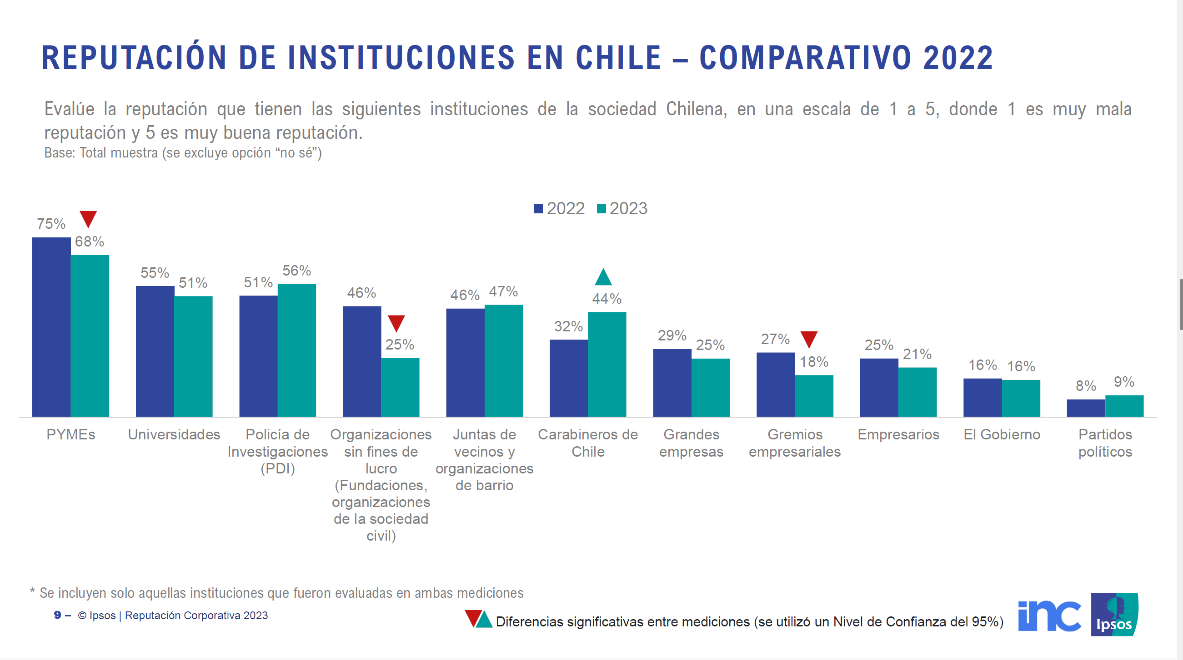
Notes:
a) Identificar y efectuar un diagnóstico de las fortalezas, debilidades, oportunidades y amenazas en la relación de colaboración existente entre las IPSFL y el Estado;
b) Proponer al Ministerio mecanismos de fortalecimiento que aseguren una mayor eficacia y transparencia en la vinculación de las IPSFL con el Estado, qu faciliten el conocimiento por parte de la ciudadanía del uso de los fondos que se les entregan;
c) Proponer al Ministerio las modificaciones a los requisitos de gobernanza, transparencia financiera e integridad de IPSFL colaboradoras del Estado que resulten necesarias e idóneas para garantizar el adecuado uso de los recursos públicos;
d) Revisar y proponer al Ministerio modificaciones a los mecanismos de control y rendición de cuentas existentes respecto de los recursos públicos que se entreguen a las IPSFL, así como medidas para prevenir los conflictos de intereses, y
e) Proponer al Ministerio modificaciones al régimen existente de sanciones por el mal uso de los recursos públicos que se entreguen a las IPSFL.
Comisión en cifras: 45 días, 30 sesiones, 42 audiencias, 58 propuestas ciudadanas, 46 recomendaciones de políticas públicas
Falta de impulso de modernización del Estado permanente – más que proactividad, reacción
Otras comisiones previas sirvieron de antecedente y base de este informe
Política de Estado y romper inercias
Equilibrar mayor y mejor regulación con evitar excesiva burocratización, carga para continuidad de servicios y eficacia y eficiencia de bienes y servicios públicos

Slide 7
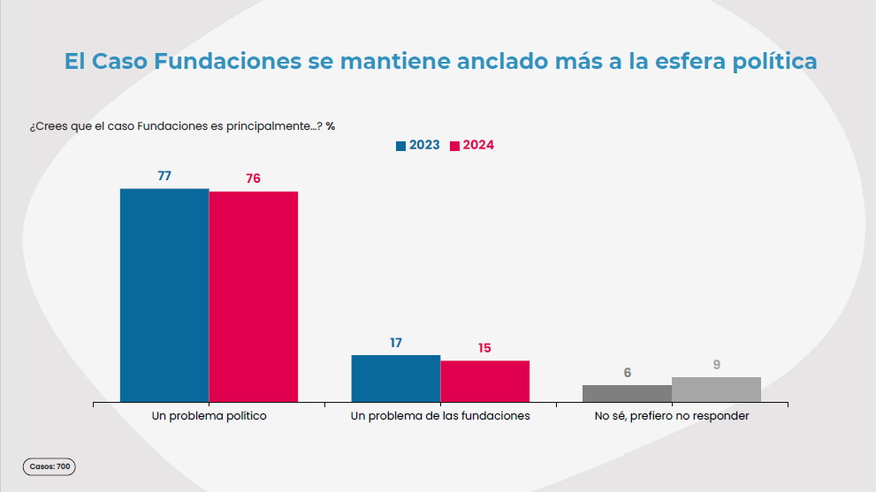

Notes:
a) Identificar y efectuar un diagnóstico de las fortalezas, debilidades, oportunidades y amenazas en la relación de colaboración existente entre las IPSFL y el Estado;
b) Proponer al Ministerio mecanismos de fortalecimiento que aseguren una mayor eficacia y transparencia en la vinculación de las IPSFL con el Estado, qu faciliten el conocimiento por parte de la ciudadanía del uso de los fondos que se les entregan;
c) Proponer al Ministerio las modificaciones a los requisitos de gobernanza, transparencia financiera e integridad de IPSFL colaboradoras del Estado que resulten necesarias e idóneas para garantizar el adecuado uso de los recursos públicos;
d) Revisar y proponer al Ministerio modificaciones a los mecanismos de control y rendición de cuentas existentes respecto de los recursos públicos que se entreguen a las IPSFL, así como medidas para prevenir los conflictos de intereses, y
e) Proponer al Ministerio modificaciones al régimen existente de sanciones por el mal uso de los recursos públicos que se entreguen a las IPSFL.
Comisión en cifras: 45 días, 30 sesiones, 42 audiencias, 58 propuestas ciudadanas, 46 recomendaciones de políticas públicas
Falta de impulso de modernización del Estado permanente – más que proactividad, reacción
Otras comisiones previas sirvieron de antecedente y base de este informe
Política de Estado y romper inercias
Equilibrar mayor y mejor regulación con evitar excesiva burocratización, carga para continuidad de servicios y eficacia y eficiencia de bienes y servicios públicos

Slide 8

Mapa Sociedad Civil: Actualización y visualización
Registro de organizaciones de la sociedad civil
Seguimiento y propuestas en iniciativas priorizadas (Comisión Jaraquemada)
      Clasificación e identificación de IPSFL
      Proyecto de Ley de Transferencias a personas e instituciones privadas
      Mejora de calidad de la información IPSFL
      Obligaciones de Transparencia activa
  Estrategia de comunicaciones e incidencia

Slide 9
Necesidad de actualización del Mapa de las OSC

Slide 10
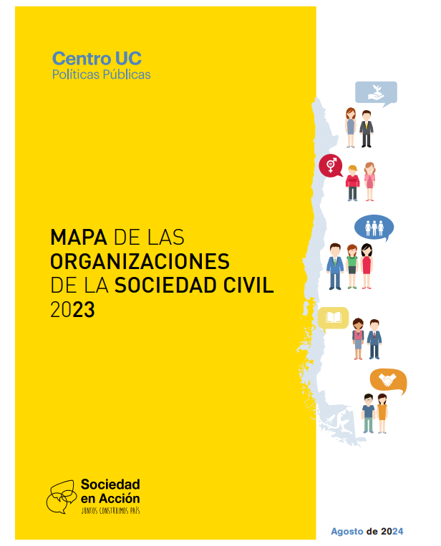
Un aporte a la transparencia
El Mapa de las Organizaciones de la Sociedad Civil busca
Ser un aporte a la transparencia pública, proporcionando información actualizada sobre la existencia y actividad que desarrollan las OSC.
Proporcionar una herramienta concreta para promover la colaboración entre las organizaciones y entre el sector público con la sociedad civil.

Slide 11
Metodología

Slide 12
Definición de OSC
¿Qué entendemos por OSC?
Se toma como base la definición hecha por el Centro de Estudios de la Sociedad Civil de la Universidad John Hopkins, que establece cinco requisitos:
Ser una organización
No distribuir utilidades entre los miembros
Son autónomas
Ser voluntarias
Ser privadas
Notes:
Bajo esta definición, se excluyen a las Corporaciones Municipales, Mutuales de Trabajadores, Cooperativas, Asociaciones de Propietarios, Universidades Estatales, Asociaciones Indígenas, Clubes Deportivos Profesionales, Asociaciones de Culto Religioso

Slide 13
Registros utilizados
Personas Jurídicas sin Fines de Lucro
Registro Civil
N° casos: 348.271
Organizaciones Deportivas
IND
N° casos: 31.478
Sindicatos
Dirección del Trabajo
N° Casos:14.621
Centros de Padres y Apoderados
Mineduc
N° casos: 10.639
Centros de Alumnos
Mineduc
N° de casos: 6.421
Partidos Políticos
SERVEL
N° casos: 19
Comunidades Indígenas
CONADI
N° de casos: 4.577
Asociaciones Gremiales
Subs. Economía
N° de casos: 3.390
Comunidades de Agua
DGA
N° de casos: 3.210
Asociaciones de Canalistas
DGA
N° de casos: 228
Comunidades Agrícolas
Min. Bienes Nacionales
N° casos: 179
Organizaciones de DDHH
INDH
N° casos: 172
Juntas de Vigilancia
DGA
N° casos: 57
Asociaciones de Consumidores
SERNAC
N° casos: 46
Instituciones de Ed. Superior No Estatales
Mineduc
N° casos: 44

Slide 14
Construcción de la base de datos
Homologación de datos
Estandarización de caracteres y nombres de regiones y comunas
Clasificación de OSC en activas e inactivas
Construcción de variable en base a fecha de última elección del directorio
Eliminación de casos
Eliminación de organizaciones que estuvieran Anulada, Disuelta, Extinta o No Vigente
Clasificación
Limpieza de duplicados
Clasificación Internacional de Organizaciones sin Fines de Lucro (nuevas categorías ICNP/TSO)
Clasificación de Sociedad en Acción

Slide 15
Principales Resultados

Slide 16
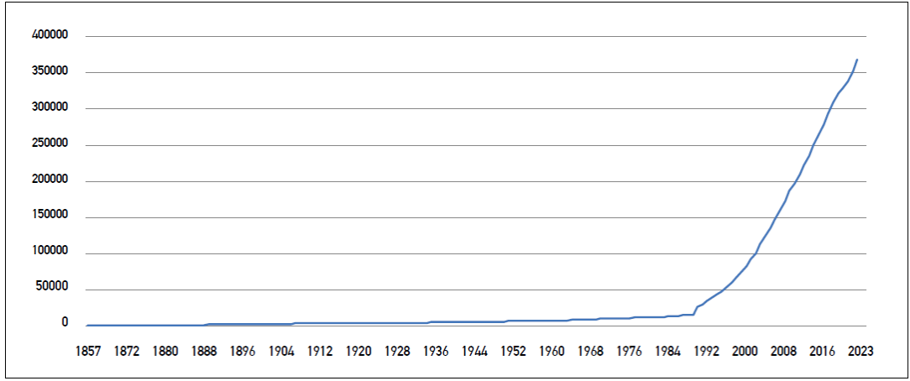
Número de OSC
En Chile hay 403.159 OSC
Número acumulado de OSC por año de inscripción.
Se mantiene la tendencia observada en 2020 de un crecimiento exponencial.
Entre el Mapa de las OSC del año 2020 y el actual se han creado más de 83.000 nuevas organizaciones.
La tasa de crecimiento de las OSC es 2,25 veces mayor que la de las empresas y 6,75 veces superior a la de la población.

Slide 17
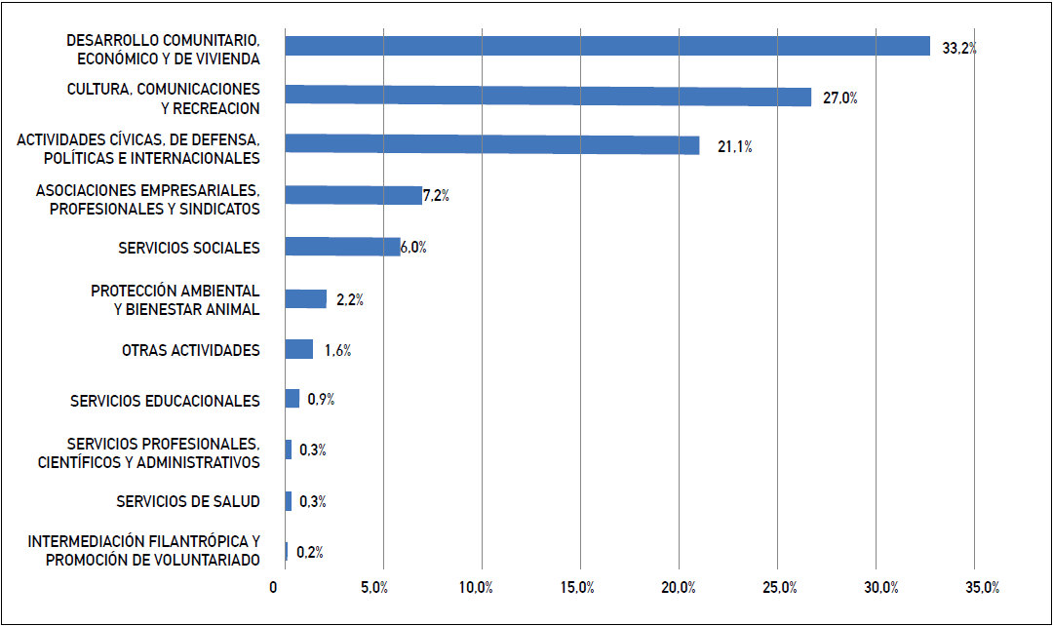
Categorías y enfoques
Distribución de las OSC según ICNP/TSO
Importante concentración de las organizaciones en actividades vinculadas al Desarrollo comunitario, económico y de vivienda, y Cultura, comunicaciones y recreación.
En los últimos cinco años ha habido un incremento significativo en organizaciones que se enfocan en problemas emergentes como el medio ambiente, el bienestar animal, la innovación y la salud mental.

Slide 18
Categorías y enfoques
Distribución de las OSC según estatus jurídico/institucional
Las organizaciones comunitarias funcionales, juntas de vecinos y uniones comunales constituyen la amplia mayoría de las OSC en Chile.
Las fundaciones, asociaciones y corporaciones le siguen en orden de importancia

Slide 19
Estado de actividad
Frecuencia de OSC según estado y criterios de actividad
 | Criterio estricto |  | Criterio 5 años |  | Criterio 10 años
 | N° | % | N° | % | N° | %
Activas | 146.040 | 36,20% | 211.109 | 52,40% | 279.169 | 69,20%
Inactivas | 257.119 | 63,80% | 192.050 | 47,60% | 123.990 | 30,80%
Total | 403.159 | 100% | 403.159 | 100% | 403.159 | 100%

Slide 20
Estado de actividad
Comparación de nivel de actividad entre los años 2020 y 2023
 | Inactiva | Activa
2020 | 33% | 67%
2023 | 48% | 52%
1
Tres leyes extendieron administrativamente la vigencia de los directorios durante el periodo de pandemia.
2
Ausencia de fiscalización y/o consecuencias administrativas ligadas a la entrega de documentación que acredite la renovación de los directorios en los últimos cinco años.

Slide 21




Caracterización de las OSC activas
(Criterio 5 años)
Reciente creación
Presencia en todo el país
Concentración en temáticas vinculadas al barrio
Conexión con necesidades del territorio
40% de las OSC de reconocimiento y protección de derechos se encuentran en la Araucanía
OSC de medioambiente y agua se concentran
en regiones
afectadas por
la sequía
Se mantiene tendencia de importante distribución territorial
Aysén, Araucanía y los Lagos son las regiones que presentan más OSC cada mil habitantes
27% se dedica a temas de vivienda, barrio y ciudad
17% a actividades de deporte y recreación
El 80% de las OSC activas se han creado entre los años 2011 y 2021

Slide 22
Fundaciones y Asociaciones
Larga tradición de este tipo de organizaciones, el 25% de ellas fue creada antes de 1989. Aunque destaca también un crecimiento exponencial a partir de 2011, tras la promulgación de la ley 20.500.
De las 37.000 fundaciones y asociaciones, un porcentaje importante de estas se encuentran inactivas (45,2%), cifra que llama la atención en perspectiva del porcentaje de inactividad de las organizaciones comunitarias (54%).
Se observa un alto dinamismo, ya que al mismo tiempo que nacen muchas nuevas fundaciones, hay baja permanencia de actividad en el tiempo. El 55% de las fundaciones que estaban activas en 2020, dejaron de estarlo en 2023.
Comparación de nivel de actividad para fundaciones entre los años 2020 y 2023
 |  | Nivel de actividad en 2023
 |  | Activa | Inactiva
Nivel de actividad en 2020 | Activas | 45,1% | 54,9%
 | Inactivas | 6,4% | 93,6%

Slide 23
Comparación internacional
Nuestro país cuenta con registro de organizaciones comunitarias, lo que no se observa en otros países.
Haciendo una comparación acotada a fundaciones y asociaciones, Chile presenta una tasa de 1,9 OSC cada 1.000 habitantes, menor a la observada en Brasil y Estados Unidos.
En los tres países analizados, el registro de las OSC está a cargo de la institucionalidad tributaria o el Ministerio de Hacienda, lo que representa una ventaja para el seguimiento y cruce de información, puesto que cuentan con un identificador único.
Estimación preliminar de tasa de OSC cada 1.000 habitantes
 | Chile (2023) | México (2023) | Brasil (2024) | Estados Unidos (2022)
OSC acotada | 37.518 | 48.035 | 726.323 | 1.170.779
Tasa OSC/1000 habitantes | 1,9 | 0,4 | 3,4 | 3,5

Slide 24
Reflexiones finales

Slide 25
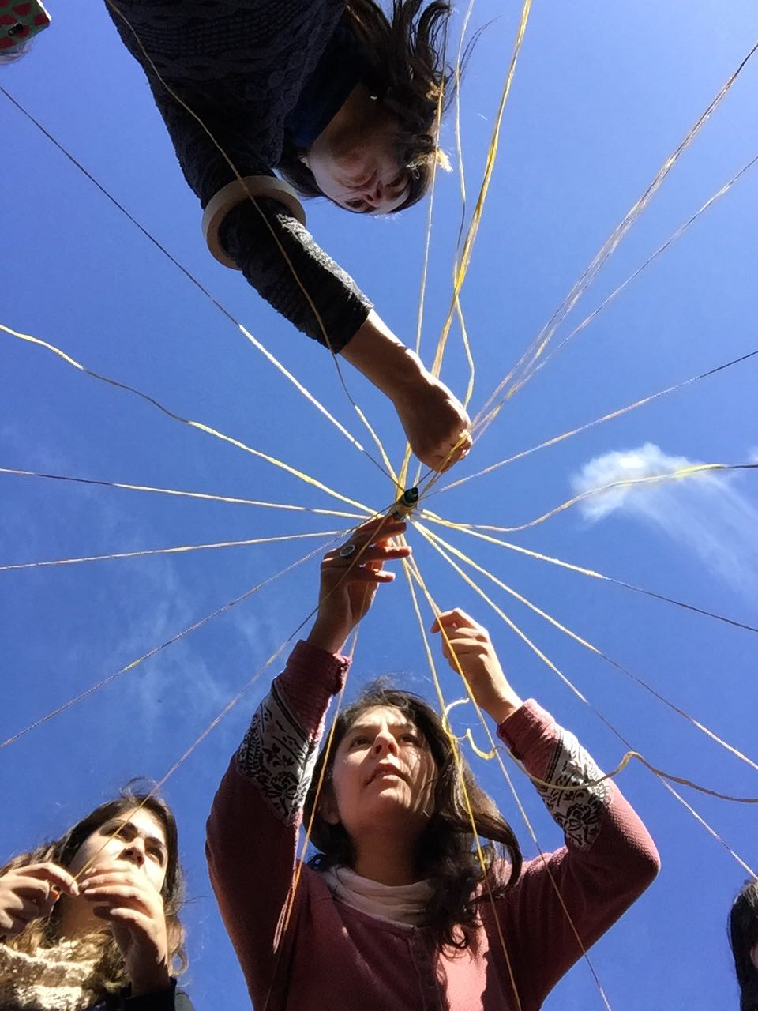
Reflexiones
Esta actualización del Mapa de las OSC viene a confirmar una vez más su gran relevancia en el desarrollo del país
Dinamismo: Su importante crecimiento da cuenta del papel fundamental que juegan en facilitar la ejecución de muchos programas del Estado.
Equidad territorial: Su distribución territorial evidencia que llegan donde el Estado no puede llegar.
Temas emergentes: El crecimiento del número de organizaciones abocadas a temática medioambientales, de salud mental, investigación, entre otros, demuestra que dan respuesta a los temas de interés público.
Créditos: Fundación Superación de la Pobreza

Slide 26
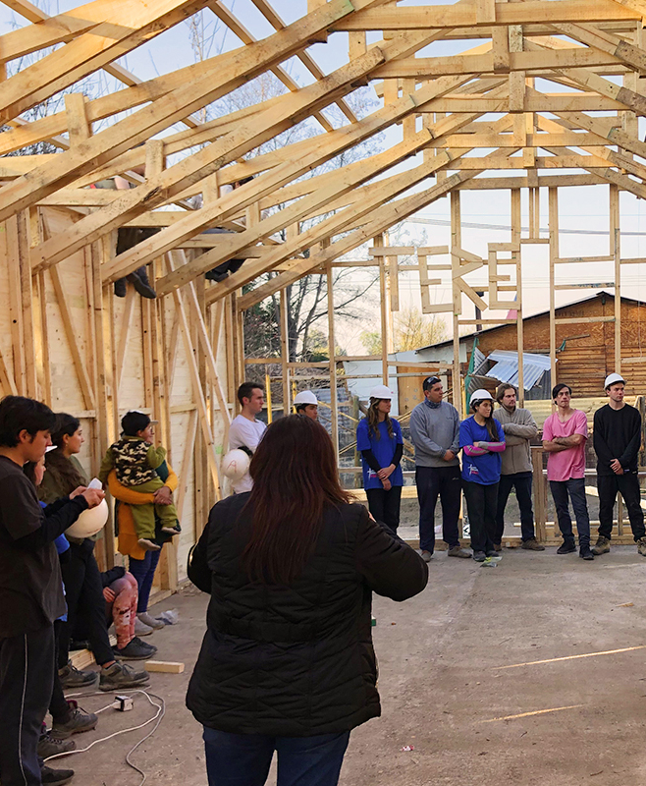
Reflexiones
Matriz histórica: Las fundaciones muestran mayor temporalidad y permanencia dentro del conjunto de las OSC.
Diversidad: Hay una considerable diversidad temática e institucional. Existe un conjunto importante de otras OSC (16%) que también deben ser consideradas en el análisis
Transparencia y registros: Por un desafío de transparencia es necesario cualificar el nivel de actividad/inactividad de las OSC.
Créditos: Fundación Superación de la Pobreza

Slide 27
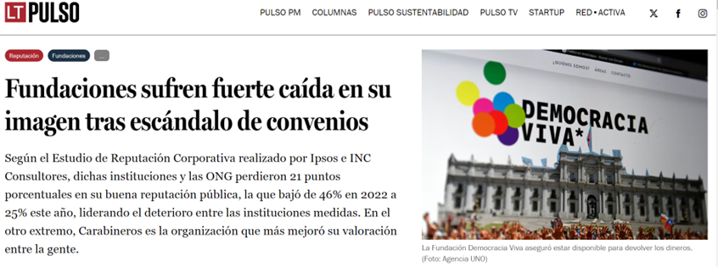
Desafíos
Las organizaciones de la sociedad civil, especialmente las fundaciones, enfrentan un difícil escenario que ha afectado su imagen y la confianza gubernamental de la labor que realizan, poniendo en riesgo la operación de muchas de ellas.
Hoy en día, niños, adultos mayores, jóvenes, personas en situación de calle y muchos otros se están viendo afectados por la interrupción de licitaciones, la firma de convenios y la aprobación de rendiciones para los programas que ejecutan las organizaciones de la sociedad civil.
Urge trabajar en la regulación para las transferencias del Estado, pero sin obstaculizar la operación de las miles de OSC que no tienen nada que ver con casos puntuales de corrupción.

Slide 28






Centro de Políticas Públicas UC
Casa Central UC
Avda. Libertador Bernardo O'Higgins 340, piso 3.
Santiago, Chile
Teléfono (56) 22354 6637
Edificio Patio Alameda UC
Avda. Libertador Bernardo O'Higgins 440, piso 12.
Santiago, Chile
Teléfono (56) 22354 5658
@centrodepoliticaspublicasuc
@cppublicasuc
Centro de Políticas Públicas UC

